Slide 1
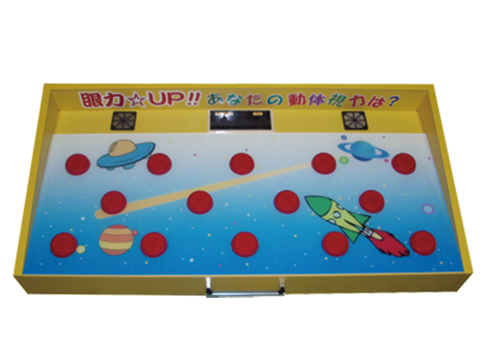
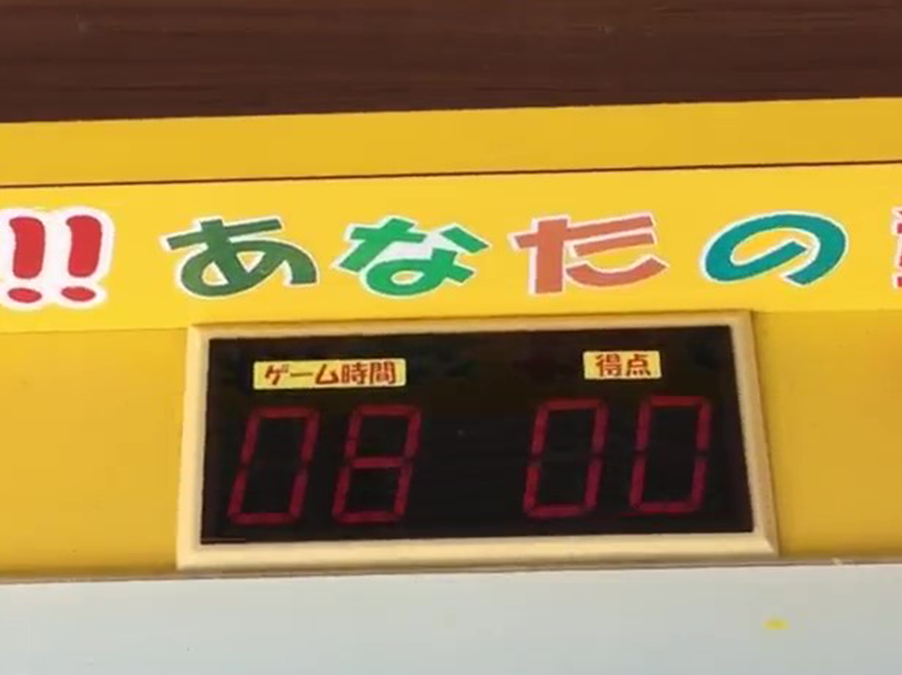
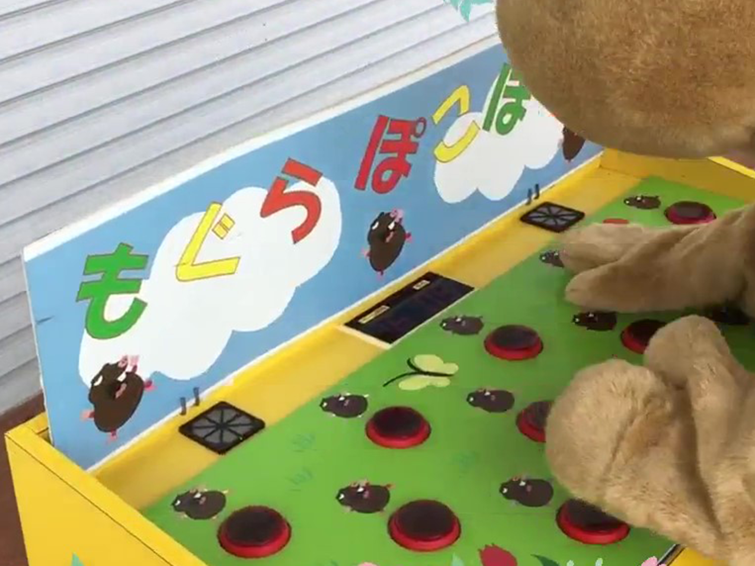
動体視力ゲーム
動体視力を測るゲーム！
制限時間やスピード調節可能です。
ゲームの残り時間と得点がわかるディスプレイです。
ボタンのランプがランダムに光ります。
光った場所をたたいてください
サイズ：W1.0×D0.5×H0.2ｍ
電源：100V15A×1回路
対応人員：1名
運営要員：1名

